Slide 1

金山云数据中台解决方案交流
2020/03

Slide 2
目录
一、什么是数据中台
CONTENT
二、数据中台建设需求与痛点
三、金山云数据中台解决方案
四、数据交换平台
五、历史数据查询

Slide 3
数据中台的演进路线
随着从数据仓库、数据平台向数据中台的演进，数据逐步贴近业务，彰显数据的驱动力
用数据经营
数据赋能业务
用数据管理
数据中台
数据支撑业务
大数据平台
“API”即服务
数据不能直接影响业务
数据直接用于业务链路和交易场景，服务更多业务
“数据集”即服务
数据仓库、集市
覆盖全域数据
融合了结构化和非结构化数据
“分析报表”即服务
数据资源“大集中”，缩短报表开发时间
数据资产化，数据共享
各类AI、大数据技术，赋能业务创新
报表、KPI、简单的分析挖掘
海量异构数据计算，支持实时数据处理
结构化数据、历史性数据
面向BI应用
非全量数据
“数据来源业务，数据服务业务”
数据集市面向业务部门管理需要
Notes:
SYR

Slide 4
数据中台的本质
大数据时代下，通过数据技术对海量数据进行采集、计算、存储、加工，同时统一标准和口径，具有数据治理和资产分析能力的，提供方式多样的数据服务，通过One Service、One ID、one Data的体系，实现数据的共享和复用，是企业数据应用的“变速齿轮” ，快速满足灵活多变的业务需求
数据中台
业务
数据
一整套 数据服务 体系（One Service）
资产沉淀
自助分析
多样
数据
应用
日志
数据
一整套 数据技术 体系（One ID）
能力复用
需求响应
一整套 全域数据资产 体系（One Data）
外部
数据

Slide 5
围绕数据中台开展的企业数据能力和数据体系建设，是一系列解决方案的集合
中台建设贯穿始终
数据模型是本质
数据资产是基础
数据服务是目标
数据中台不是一个标准化的产品，是一整套策略和解决方案的集合，因此中台能力的建设是一个长期过程
数据中台分布式架构需要采用微服务、DevOps等解耦化、组件化、敏捷的迭代方式进行部署和运维
通过数据中台将数据中心化，对共性问题抽象出业务规则，同时降低模块间的耦合度“高内聚、低耦合”
数据资产化是将数据业务化的前提
通过数据资产确保数据准确、合理共享、保护数据安全和隐私
数据中台对数据进行沉淀和加工，面向业务场景建立数据应用和数据服务，使得数据可以更好地在场景中得到应用，体现数据价值
数据中台

Slide 6
数据中台高阶架构设计理念
数据服务
提供多样的数据服务方式，将中台内的数据提供给数据应用方使用
提供定制化模板服务，实现数据以约定的格式或复杂加工后，提供给数据应用
数据资产管理
提供数据治理能力
形成企业数据资产地图
统一企业数据规范
提升数据资产价值
实现数据资产日常运营
萃取数据中心
中台建设管理
提升需求响应效率
加速研发迭代效率
实现中台日常运营
提供统一的、跨系统数据标识（One ID）
加工、提炼数据标签
加工、存储并提供统一指标数据
不包括复杂的加工萃取方式，如计算引擎
公共数据中心
以范式化的主题模型整合异构数据源数据，形成一数一源（One Data）
屏蔽上游数据结构变化对下游的影响
统一业务和技术对数据的理解
垂直数据中心
整合异构数据源数据进数据中台
提供贴源的数据存储和服务
整合内外部数据
基础平台
数据中台的基础硬件设施，如计算平台、存储平台等
数据相关基础软件平台，如调度平台、数据集成平台等
中台需要对外提供能力服务的其他基础平台，如AI平台等

Slide 7
数据中台与传统数仓在建设上的区别
数据中台与数仓在本质上的区别是中台更贴近业务，而不仅仅是为“事后看数看表”，最重要的是通过对业务场景的嵌入，为业务提供及时的服务，因此中台与数仓在设计与建设上存在以下差别
分布式大数据平台
数据开发一站式
数据中台分布式引擎架构，同时支持离线计算/实时计算/即时计算/智能计算
传统数仓以关系型分布式数据库的离线分析为主
数据中台借助分布式技术提高数据加工处理效率，实现一站式可视化开发
传统数仓ODS、ETL、EDW开发切割到不同厂商工具实现
数据源丰富性
数据资产在线化
数据中台涵盖全域业务数据、日志数据、行为埋点数据、IoT数据、爬虫数据、外部数据等
传统数仓以业务数据库的结构化为主
考虑要素
数据中台强调元数据管理统一入口的自动化和数据资产在线管理
传统数仓的数据治理花费了大量的 经历，最终形成离线的文档规范
敏捷迭代的建设模式
数据应用创新
数据中台自底向上，结合业务需求变化，敏捷迭代升级
传统数仓自顶向下的建设，需要明确业务分析需求，延续性第，瀑布式开发
数据中台打通全域数据，全员参与数据消费，释放业务数据应用创新力
传统数仓以按业务主题的BI报表和决策支持为主，目的单一，烟囱式建设
Notes:
SYR

Slide 8
目录
一、什么是数据中台
CONTENT
二、数据中台建设需求与痛点
三、金山云数据中台解决方案
四、数据交换平台
五、历史数据查询

Slide 9


银行需要通过建设数据中台，沉淀可复用的能力
满足营销、风控、产品、运营等多业务板块和职能部门的数据服务和应用需求
营销和渠道
风险控制
产品创新
运营&可视化应用
客户画像
差异化风险定价
流程创新
实时报表
智能推荐
风险实时预测
定价引擎
舆情监控
精准营销
全流程风控闭环
需求预测
智能运营
全渠道触达
反洗钱、反欺诈引擎
产品工厂
数据大屏
数据驱动业务
全域数据采集和管理
全链路业务分析支持
全
全
以客户为核心，以全景视角洞察需求和商机
驱动
统一数据服务
统一数据管理
统一数据运维
数据中台
业务中台
统
统
统一客户视图
统一产品视图
反哺
系统重构和升级
全面、统一、融通
全域数据打通与链接
全业务流程打通与链接
通
通
线上线下场景和业务经营决策无缝链接
Notes:
SYR

Slide 10
数据服务层需要提供多种形式的数据服务
数据库服务
将数据库直接开放给上层应用，由应用直接访问数据库的数据，例如：基于客户标签的360度视图应用。
批量数据接口
按照约定的格式，提供批量的明细数据服务，如：按照固定格式接口要求，提供的EAST报送所需的明细数据
实时数据接口
主要应用于提供少量的、高时效性的数据服务，例如：报表展现所需的指标数据，可提供实时数据接口获取
计算引擎
提供专业的、需要复杂加工计算的数据服务，如：RWA的计算引擎
敏捷BI
可根据用户需求，基于统一的基础数据，提供灵活的、拖拽式的报表服务
灵活查询
开放基于SQL的数据查询界面，为用户提供全部数据的灵活查询服务
算法模型
将训练好的模型包装成服务，为中台用户提供模型服务，如提供客户分级模型能力，划分客户等级
Notes:
OnePortal：统一门户，单点登录，统一风格
OneID：统一用户体系，用户关联，用户权限
OneData：统一数据体系，统一元数据，统一数据权限
OneIDE：统一数据开发平台，插件化管理，研发、测试、发布一体化
OneService：统一服务平台
OneOperation：统一运维平台
OneAnalysis：统一分析平台
OneManagement ：统一管理
垂直数据中心是 内外部生态数据，公共数据中心是ods和数仓的主题数据，萃取就是 整合多系统，形成一个ID识别客户或产品等，

Slide 11
目录
一、什么是数据中台
CONTENT
二、数据中台建设需求与痛点
三、金山云数据中台解决方案
四、数据交换平台
五、历史数据查询

Slide 12
银行业数据中台整体架构
数据应用
客户与市场管理
销售与渠道管理
产品与定价管理
运营与绩效管理
财务管理
风险管理
……
7
数据服务（One Service)
服务模板
客户360度视图
EAST报送模板
固定报表模板
RWA统计模板
N/A
N/A
客户分级模型
……
服务形式
数据库服务
批量数据接口
实时数据接口
计算引擎
敏捷BI
灵活查询
算法模型
……
2
6
3
数据资产管理
萃取
数据
中心
中台建设管理
标签中心
客户标签
员工标签
产品标签
风险标签
……
数据资产地图
指标中心
客户指标
绩效指标
财务指标
风险指标
……
需求管理
面向业务应用的公共信息整合与统一（ One ID体系）
数据资产分析
ID中心
统一客户信息
统一账户信息
统一渠道信息
统一机构信息
……
项目管理
5
公共
数据
中心
敏捷开发
以面向主题的三范式数据建模为中心，形成中台的基础数据体系（One Data体系）
数据资产管理
当事人
资产
产品
渠道
财务
DevOps
数据资产应用
内部组织
协议
事件
营销活动
地理位置
运营管理
4
数据资产运营
垂直
数据
中心
内部
数据
外部
数据
核心
信贷
票据
国结
…
司法
税务
…
……
1
基础平台
离线/实时计算平台
图计算平台
存储(对象/文件/…)
AI平台
数据采集平台
统一调度平台
容器云平台

Slide 13
金山云数据中台产品支撑体系
围绕数据全生命周期管理，构建平台级十大能力，助力构建企业级数据中台，提供数据汇集存储、价值挖掘、资产管理、能力供给等一站式用户体验
7、数据应用
API市场
用户画像
精准推荐引擎
大屏监控
实时风控
8.运维中心
6.数据服务平台
9.公共管理
联邦交互分析
服务在线开发管理
数据/模型一体化管理
7
服务生命周期管理
业务运维
产品管理
4.数据开发平台
Web开发IDE
离线计算
实时计算
算法开发
任务管理
项目管理
3.数据资产
管理平台
3
统一元数据
数据地图
数据血缘
数据安全
业务大屏
2
资源管理
数据目录
数据质量
生命周期
数据模型
资源监控
2.大数据平台
用户管理
数据采集
实时数据采集
批量数据采集
文件批量拉取
文件批量推送
权限管理
平台运维
数据集成
数据同步
数据加工
数据整合
数据检核
统一门户
监控告警
4
5
6
数据模型
Redis
Hbase
图数据库
对象存储
5.智能调度
服务管理
HDFS
ES
时序数据库
Hive
KDW DB
资源调度
1.存储计算引擎
1
Hadoop资源池
MPP资源池
K8S容器资源池
任务调度
日志搜索
基础设施
数据调度
物理机
银河
KingStack
虚拟机
Notes:
九大能力构建数据中台，支持建设，每个系统之间统一门户、管理、设计风格一致
数据湖管理：统一管理多元异构数据源
对数据进行配置质量规则
统一元数据、整个过程元数据共享
对异构数据源进行数据资产管理（支持大数据平台和关系型数据基于数据仓库）
数据调度：数据生命周期的管理（根据冷热数据配置策略、到期后进行删除、备份、归档等等）多少天是热数据、多少天冷数据（调度到对象存储）
数据资产管理是全域数据管理（包括大数据平台、MPP\关系数据库等等，采集域是广泛的）
数据模型是设计态-测试态-生产态概念，不是算法，创建库表

Slide 14
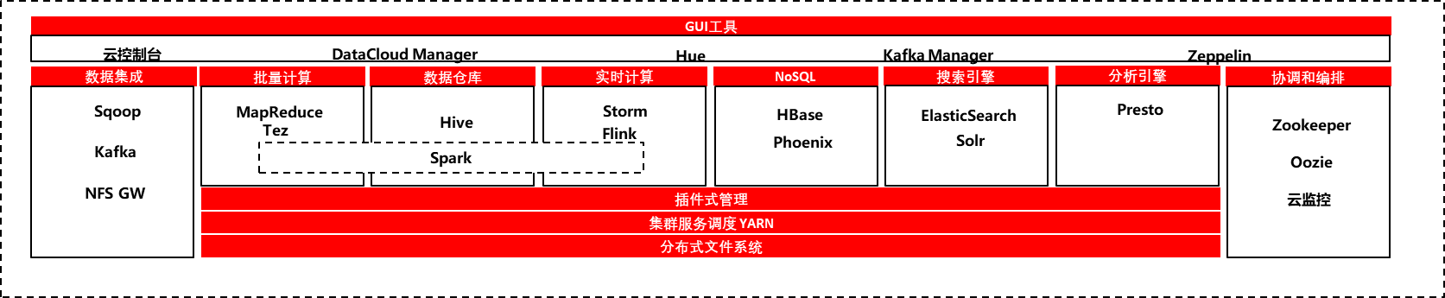
1-存储与计算组件-产品优势，源于开源优于开源
金山自研核心技术
金山自研功能
业内对标情况
通过 Federation 机制实现主控节点横向扩张，实现超大集群规模
超大规模集群横向扩展(万台)
GP/NT 极限120台节点集群
主控节点（Name node）双活
高可靠性、高可用性
高可靠性、高可用性
小文件自动合并，自动转KS3存储
扩大系统管理文件规模
业内尚无
容器隔离/队列隔离/主机隔离
云原生 -安全隔离
安全隔离
冷数据自动迁移
节省磁盘空间
业内尚无
透明压缩|可视化
数据自动归档 – 依赖元数据管理
有
存储与计算架构
Notes:
九大能力构建数据中台，支持建设，每个系统之间统一门户、管理、设计风格一致
数据湖管理：统一管理多元异构数据源
对数据进行配置质量规则
统一元数据、整个过程元数据共享
对异构数据源进行数据资产管理（支持大数据平台和关系型数据基于数据仓库）
数据调度：数据生命周期的管理（根据冷热数据配置策略、到期后进行删除、备份、归档等等）多少天是热数据、多少天冷数据（调度到对象存储）
数据资产管理是全域数据管理（包括大数据平台、MPP\关系数据库等等，采集域是广泛的）
数据模型是设计态-测试态-生产态概念，不是算法，创建库表

Slide 15
2-全域元数据管理，实现中台开发、建设、服务的联动
数据服务
数据开发
数据可视化
获取
元
数据和数据源
获取
数据
权限
获取
数据
存储
量
获取数据权限
获取元数据和数据源
上报作业元数据和静态血缘
补录元数据别名
获取元数据
元数据评价
上报数据动态血缘
统一元数据系统
智能调度
结构化
获取topic元数据
流计算
获取元数据和数据权限
获取作业运行情况
非结构化
Hive/Spark
上报topic元数据
获取
元
数和质量规则
上报数据质量规则
上报检核结果信息
上报特征和模型元数据
登记元数据
获取元数据
获取元数据和权限
数据采集
AI数据分析
数据集成

Slide 16
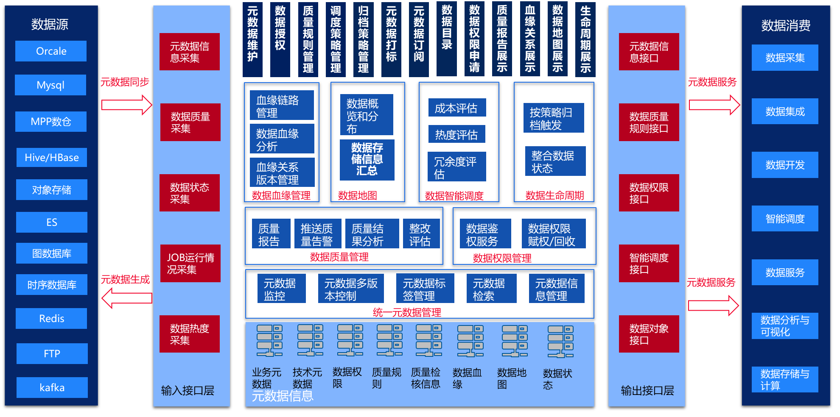
2-通过数据管理组件支持全域数据资产建设和管理
融合数据治理体系的要求，实现全域数据资产的管理，实现以智能数据管理驱动的数据资产盘点及可视化、数据分类及模型管理、数据质量管理、数据服务管理、数据权限管理
对数据资产在体系内流动提供全流程的管理、分析、共享及可视化服务，为数据资产的持续累积及资产变现提供管理支撑
并为大数据平台上的组件和用户/应用提供简单、易用的接口、可视化页面和服务。

Slide 17
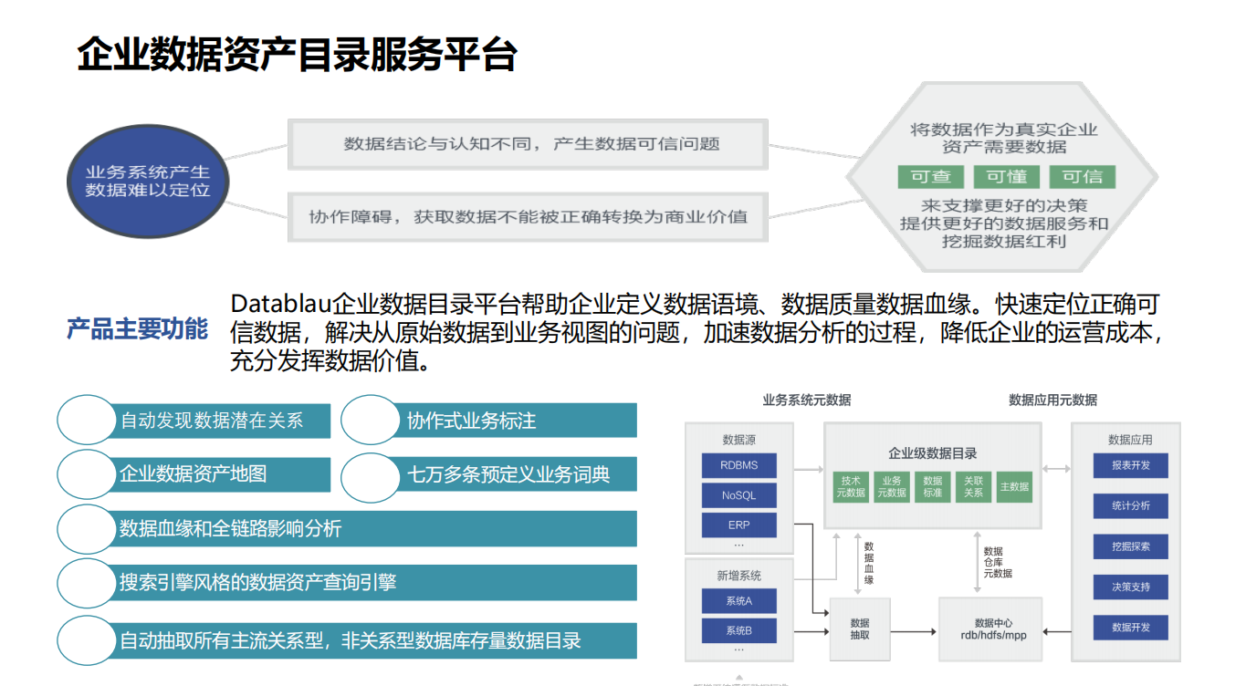
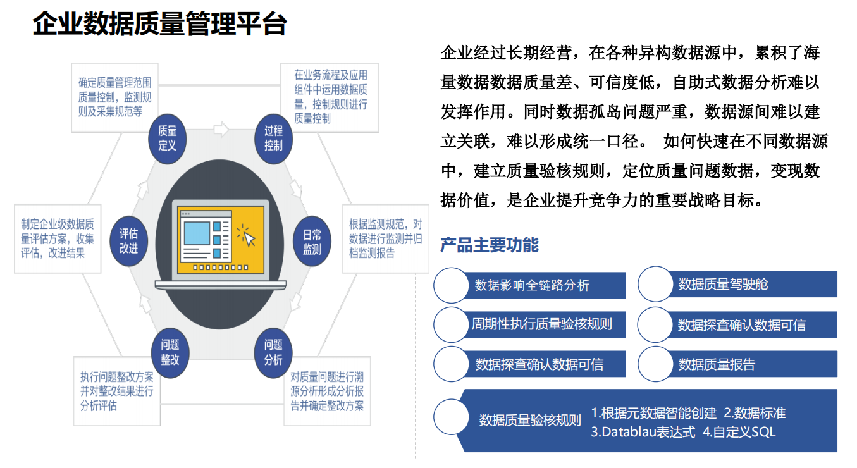
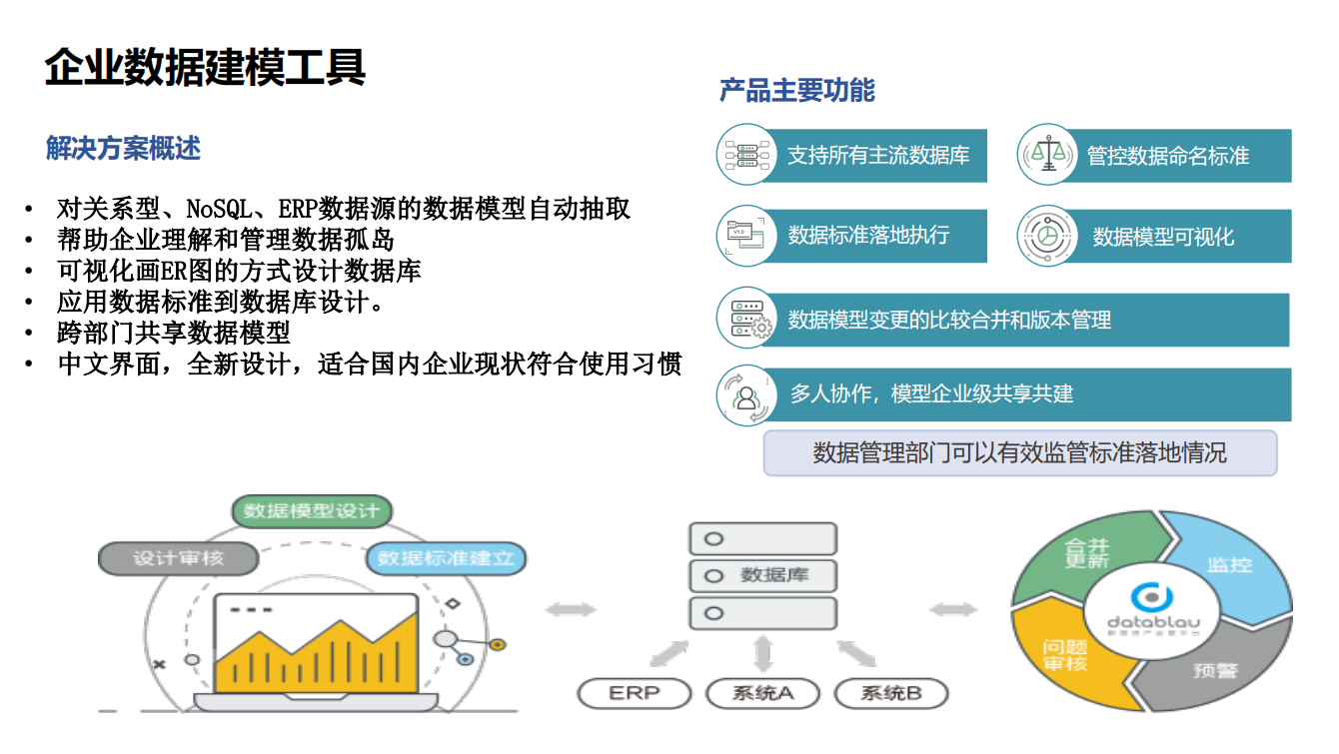
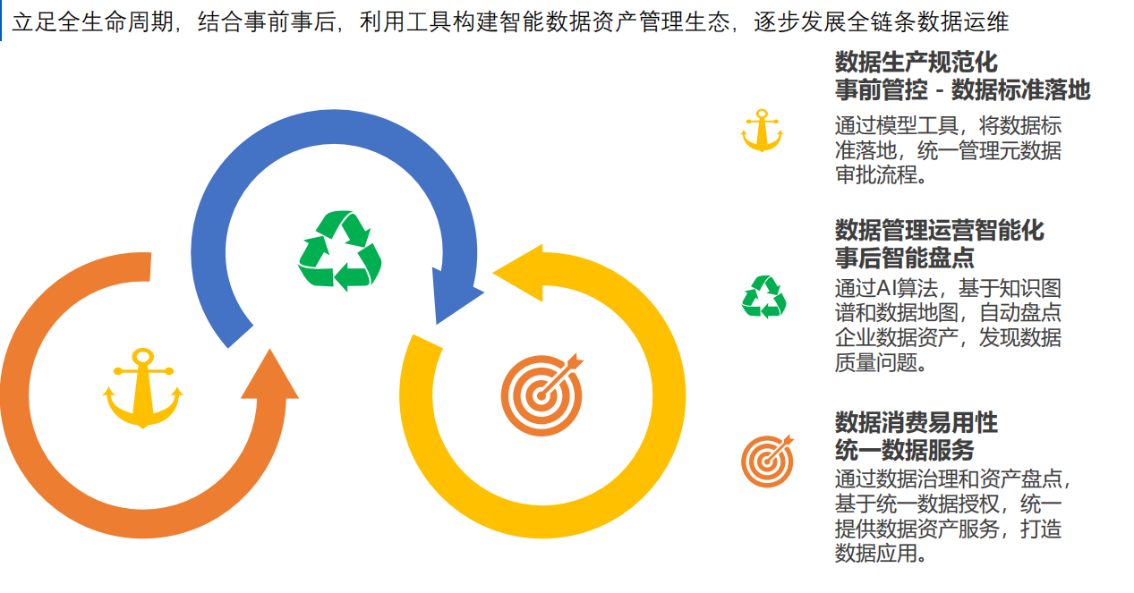
2-数据资产管理的核心功能
帮助企业实现数据资产目录、数据质量监控、快速可视化数据建模和管理

Slide 18
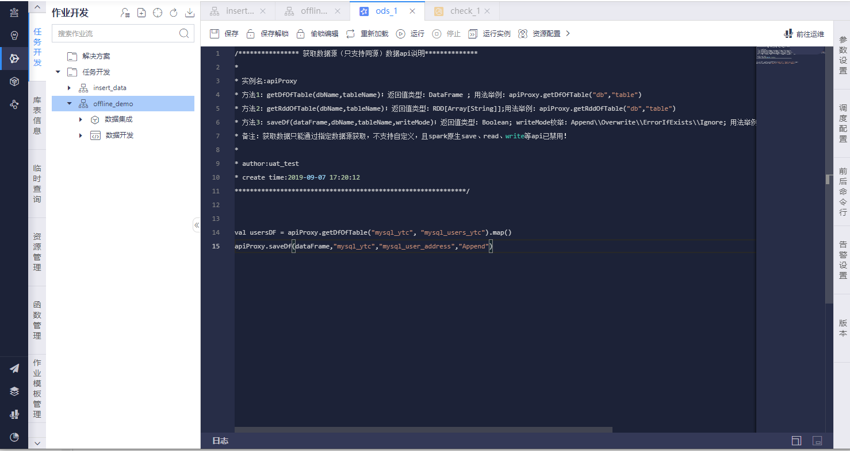
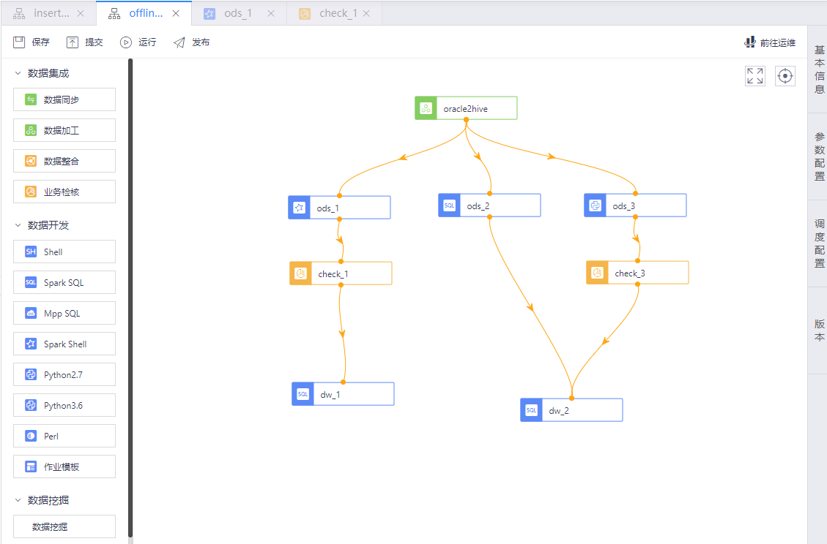
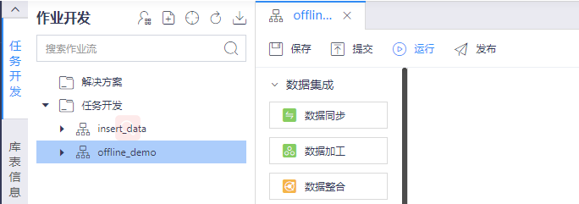
3-数据开发组件实现可视化开发、支持统一代码编辑器
提供一站式、可视化开发环境，降低开发门槛，提高开发效率。支持工作流创建、SQL开发、Python脚本开发等
支持拖拽式、向导式、Notebook、批量导入等便捷开发方式，实现任务创建及任务之间的关系编排，以及任务流的配置和管理。
支持多种数据开发算子，SHELL、Spark SQL、MPP SQL、 Spark Shell、Python、Perl 等多种类型
支持多人协同开发，集成开发环境，通过统一的开发环境及管理，提高开发效率
支持脚本、函数、资源，可以开发引擎、调用内置算法包等
1、提交发布申请
2、发布提交审核
3、审核通过后，上线生产环境

Slide 19
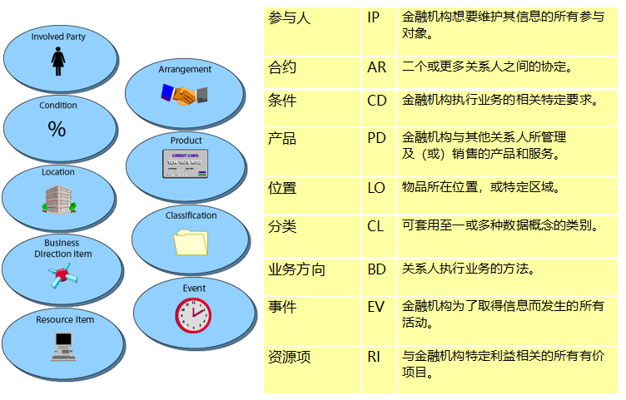
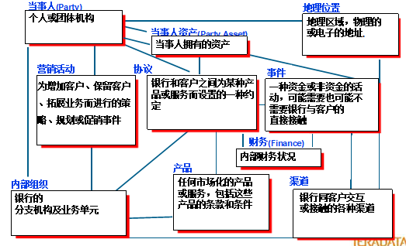
4,5,6-金山云具备FSDM和FS-LDM资源,大幅度降低数据中心的建设难度

Slide 20
7-通过数据服务组件快速将数据变现，实现中台价值
一站式可视化、快速数据服务开发发布
实现统一的数据访问接口和服务，为用户/应用提供基于逻辑虚拟视图的数据查询接口，屏蔽底层数据存储存储技术差异。其主要提供通用查询、模式化查询、数据订阅等多种数据访问方式。
服务层
交互式查询
API网关/数据服务API
解析层
安全管理
数据权限
数据模型
SQL解析
模型解析
Sql重写
数据权限
查询审计
数据路由
数据规模
优化器
执行层
引擎选择器
直连引擎
跨源引擎
接口层
连接器
Mysql驱动
Oracle驱动
KDW驱动
Hive驱动
Spark驱动
ES驱动
Hbase驱动
存储计算
Mysql
oracle
KDW
hive
spark
ES
HBase

Slide 21
7-金山云数据服务组件技术亮点
数据服务支持以简单易用的方式和低学习成本的标准SQL，统一查询多源异构数据，可通过可视化方式完成数据API的开发，并通过API网关实现对API的全生命周期管理，保障API服务的高效注册、发布、开放，安全的将大数据平台的数据能力以 API 的形式开放给合作伙伴，以快速盘活企业数据，全面实现数据资产化、服务化。
数据服务产品提供统一的数据访问接口，屏蔽底层存储和技术差异，服务于各大应用系统，为开发者提供：数据实时查询分析的能力、快速将数据表变成API服务的能力、 大批量数据的异步推送能力。
API网关提供请求加密、身份认证、权限管理、流量控制等多重手段保证 API 安全，提供 API 发布、授权、下线等全生命周期管理，并提供便捷的监控、分析等能力，实时监控API的调用情况。“数据服务”一般和“API网关”搭配使用，“数据服务”用于数据查询和API/异步服务开发，开发好的API可以注册至“API网关”，并在“API网关”授权给外部应用。
02
03
01

Slide 22
7-人工智能数据服务
AI 应用及解决方案
AI服务平台（AI服务快速发布、边缘计算、服务质量监控、模型更新、AI市场）
安
全
运
维
KML - 机器学习平台
KDL - 深度学习平台
KAL - 自动学习平台
拖拽式机器学习
算法框架全
支持多领域、多场景
丰富的可视化功能
深度学习图形化
一站式，数据进服务出
权
限
日
志
丰富的算法库、特征库
学习训练环境快速创建
支持输出多格式，多终端
AI base核心 - KFlow引擎
数据清洗
任务调度
用
户
数据标注
体系连接
监
控
容器化集群操作系统（计算、内存、存储、网络资源调度）

Slide 23


7-人工智能数据服务
一站式数据
科学平台
数据接入
数据分析
数据转换
数据验证
数据拆分
环境创建
模型训练
模型构建
模型验证
模型注册
AI生态落地痛点
KDL+KML助力企业自主建设AI能力
模型开发难，交付过程分散
可视化建模，统一化流程，助力模型冷启动
模型开发缺乏标准指导和业务场景解决方案，模型训练和交付流程中缺乏统一的模型运行、监控平台，服务管理接口、及更新、维护机制。
支持Notebook直接编码和可视化拖拽式创建工作流，模型训练全过程可视化；平台可全生命周期监控管理AI应用，打通创建 - 应用 - 维护全生命流程，避免流程断层；平台内置多场景解决方案和样本数据算子（如信贷审批、信用卡欺诈检测等），助力企业业务快速启动。
项目成本高，资源调度浪费
全面统筹管理，智能化调度，资源快速掌握
项目管理困难，团队多的情况下开发任务分配易重叠，容易出现过程重复，能力难以沉淀，导致浪费人力资源；基础计算资源调度不统一，使得资源未能得到充分利用，造成浪费。
平台可以帮助企业更快的解决统筹人员、权限、配额等多方面配置与管理，且内置了完整的知识体系功能，帮助企业方便快捷的沉淀知识并应用，可极大提高效率，避免企业中不同团队间重复“造轮子”的情况；融合GPU/CPU等多种计算资源，实现对计算资源混合分布式调度，解决分布式拓扑下资源隔离及并行调度，将计算资源发挥到极致。
研发环节多，数据处理复杂
算子支持丰富，过程自动化实现，降低门槛，贴近业务
企业在处理数据时需要付出大量的人力物力成本，不同团队间可能会进行重复的数据预处理和特征工程；整个研发过程环节繁多，缺乏优化协同、自动化辅助，并且业务人员难以参与进来。
KML预制丰富机器学习算法，满足从数据导入、处理、特征工程、模型训练、评估、导出全流程需求；KDL支持业界主流深度学习框架如TensorFlow、caffe、mxnet、pytorch、keras、CNTK等；内置多种自动化实现根据，全流程可自动化实现，降低AI使用门槛及人员需求，使得业务人员也能参与到建模过程中。

Slide 24
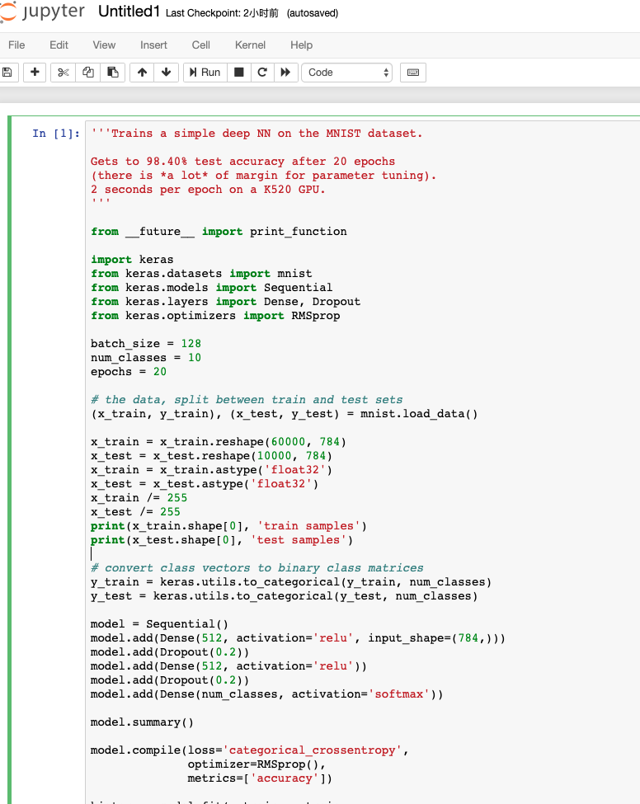
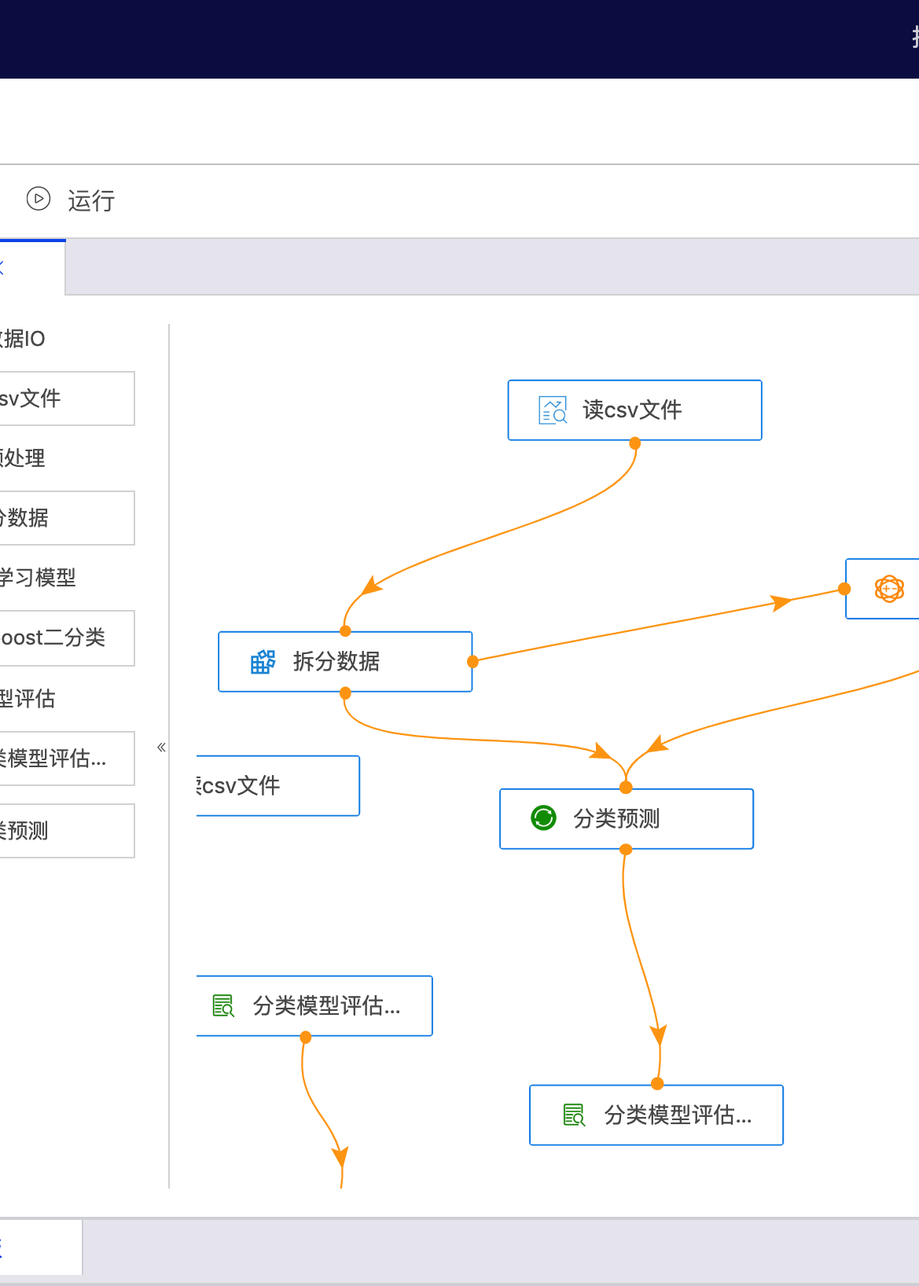
7-人工智能数据服务
金山云机器学习平台KML专注传统机器学习场景，包含丰富的算法，支持多种开发方式及优秀的可视化功能。
提供了丰富的可视化功能，可更加直观展示数据的属性，也可将AUC/ROC、准确率、召回率等多类评估数字进行全方位的呈现，大幅提升模型效果评估的效率。
金山云深度学习平台KDL降低深度学习门槛，提高效率。助力企业AI业务创新与变革。
深度学习模型参数多、网络结构复杂。通过高效易用的可视化功能，通过DLP可以更直观更快的查看跳转模型参数，提高模型的开发效率，降低深度学习建模难度。

Slide 25
金山云数据中台解决方案具备明显优势
√
以客户为中心
打造优质服务体验
√
一站式，端到端
√
扎实的产品底座
√
丰富的数据生态
配套优质的服务团队
金山云是中国最大的独立云服务商，成立7年来，金山云始终坚持以客户为中心的服务理念，提供安全、可靠、稳定、高品质的，基于云的数据服务
数据服务、BI应用
金融、政府、能源等多行业场景下，数据解决方案的沉淀
数据体系设计和落地
覆盖数据从汇聚、开发、管理、运维全链路
自主研发，行业领先的存储计算引擎
金山云数据中台方案以金山云自主研发的KDW、DataCloud为底座，KDW是世界上第一个和PaaS/Docker云平台原生结合，目前全球最快的新一代分析型数据库引擎
聚合丰富的数据生态，为客户提供更多价值
金山云深耕数据行业多年，聚合各类大数据应用合作伙伴，在更细分行业场景和更多的数据应用场景中，可以为客户提供更多附加价值

Slide 26
目录
一、什么是数据中台
CONTENT
二、数据中台建设需求与痛点
三、金山云数据中台解决方案
四、数据交换平台
五、历史数据查询

Slide 27
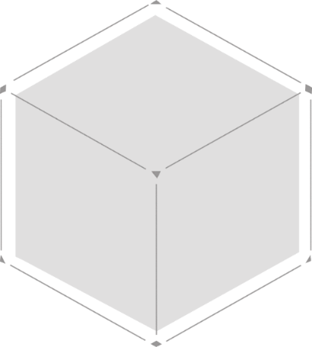




数据交换共享平台-DataExchange
大数据交换共享平台是一体化的数据交换共享平台。单个平台完成各种类型数据采集、迁移、传输、清洗、加工功能。
采集来自各种类型的关系型数据库、大数据平台、消息系统、非结构化文件、物联网等数据。
实时汇聚分布在各地域的异构数据到大数据中心，实现各级数据的互联互通。
大数据共享交换平台
关系型
数据库
政府各
单位数据
政府各
单位数据
数据仓库
Hadoop
平台
文件数据
关系型
数据库
内部各
部门数据
内部各
部门数据
第三方
数据端口
文本数据
互联网数据
内部单位系统
外部单位数据

Slide 28
数据交换共享平台-DataExchange
产品功能特点：
实现跨系统、跨平台、跨网域之间的数据混合连接、互联互通；包括关系型数据库、消息总线、系统接口、文件系统、大数据平台等。
可在SQL数据库、NoSQL数据库和Hadoop大数据平台之间实时流转数据。
分布式集群部署，扩展性高，处理速度快，适合于实时交换共享场景。
可数据容错，平台故障后，可保持数据完整性和一致性。
开发部署成本低，拖拉拽构建实时应用，管理简便。
拖拉拽
可视化
跨系统
超级
融合
跨平台
全面
适配
跨网域
数据库、消息总线、文件系统、云……

Slide 29
数据交换共享平台-DataExchange
产品功能亮点：
完全基于大数据技术：可大规模分布式集群部署。
支持几乎所有数据源：关系型数据库，各类文件，大数据平台，物联网数据。
数据吞吐量高：支持不少于100TB/天的数据采集能力 。
高并发并行处理：单集群支持5000个以上的高并发数据交换任务。
共享交换速度快：单任务每秒完成至少20万条业务数据的实时采集能力。
兼容开放性：可部署在主流的操作系统之上，开发平台API 供外部系统调用。
云服务部署：可部署在云环境，以自服务的方式为数据共享交换的用户提供服务。
集群配置 50个节点， 48核 128G的服务器配置 可以达到以上性能指标

Slide 30
数据交换共享平台-核心组件介绍
核心组件 | 性能高速度快的原因
高性能通信模块 | 基于DPDK开发的用户态TCP/IP协议栈，可达到1千万QPS
高性能消息队列 | 使用ZeroMQ作为Source、Sink的传输通道 利用ZeroMQ Zero-Copy的特性，消除RPC导致的网络延迟的序列化/反序列化开销, 在内部通信节点间快速交换数据，可达到50万QPS
分布式缓存 | 利用分布式缓存接收流入的数据，大幅加快数据查询的性能 分布式缓存集群可以水平扩展，大幅增加数据的吞吐量
SQL流式查询引擎 | 利用运行时SQL查询引擎,而不是编译时SQL查询引擎，提供持续查询功能和实时数据挖掘能力

Slide 31
数据交换共享平台-网络层介绍
应用层
应用层
用户空间
Socket
非旁路
内核旁路
内核
内核
TCP/IP
内核空间
TCP/IP
Driver
DPDK
DPDK
网卡
网卡
DataExchange的高性能通信模块基于DPDK网络框架。利用内核旁路技术，所有数据流都在用户空间中处理。（内核旁路避免了内核分组复制，线程调度，系统调用和中断引起的性能瓶颈）
DataExchange专门为电信级与互联网用户开发了增强 DPDK 通道，将 DPDK 与 TCP/IP 绑定
DataExchange可实现网卡满载，1000万并发连接，100万CPS，效率提高100倍

Slide 32
数据交换共享平台-高性能消息队列介绍
指标 | ZeroMQ | Kafka | RabbitMQ | RocketMQ
成熟度 | 成熟 | 成熟 | 成熟 | 比较成熟,公测中
特点 | 高性能，是目前最快的 MQ | 考虑各个角色的分布式; 为追求吞吐量设计;被多家公司和多个开源项目使用 | 由于Erlang语言的并发能力，性能很好, 支持多种协议，重量级系统 | 高性能, 支持数据海量堆积, 支持主动推送
HA | 原生不支持，改造后支持 | 支持replica机制, leader宕掉后, 备份自动顶替， 并重新选举leader(基于Zookeeper) | master/slave模式, master提供服务, slave仅作备份 | –
QPS | 50万/秒 | 8万/秒 | 5万/秒 | 默认5000
持久化能力 | 在消息发送端保存 | 磁盘文件, 只要磁盘容量够， 可以做到无限消息堆积 | 内存、文件，支持数据堆积,但数据堆积反过来影响生产速率 | ONS消息默认保留三天，支持海量堆积
是否有序 | 有序 | 多Client保证有序 | 若想有序，只能使用一个Client | 不保证有序
集群 | 原生不支持，改造后支持 | 支持 | 支持 | 支持

Slide 33
大数据交换与基于SOA数据交换的区别与优势
基于ＳＯＡ数据交换
01
02
基于大数据交换
基于 SOA 和 Webservice 技术，不适合文件传输
集中式架构，存在单点故障隐患，容易引起集群宕机
RESTFUL接口处理吞吐量太小，无法适应大数据量的交换和传输
实时性较差，容易引起交换文件的通道阻塞
对 PAAS 云服务部署支持不够好，集群无法进行弹性伸缩，响应突发的业务增长较慢
基于 Flume、Kafka 等大数据技术，适合各种大小和类型的文件传输
完全分布式架构，无单点故障，具有高可用和高可靠特点，无集群宕机
数据总线处理吞吐量大，适应 TB 级到 PB 级数据量的交换和传输
实时性高，能够即时响应文件的传输与交换
可基于PAAS云服务进行部署，集群可进行弹性伸缩，能够即时响应文件的传输与交换

Slide 34
支持SQL99语法
ALTER
AND
ANY
AS
ASC
AT
BETWEEN
BY
CACHE
CASCADE
CASE
CAST
CLASS
CLEAR
CONNECT
CONTEXT
CREATE
CROSS
DAY
DAYS
DEFAULT
DESC
DESCRIBE
DISABLE
DISTINCT
DROP
ELSE
ENABLE
END
ERRORS
EVENT
EXCEPTION
EXIT
EXPORT
FORCE
FORMAT
FROM
FULL
GO
GRANT
GROUP
HAVING
HELP
HOUR
IDENTIFIED
IMMEDIATE
INSERT
INTO
JOIN
KEEP
KEY
LAST
LEFT
LIKE
LIMIT
LINK
LIST
LOAD
MERGE
NEW
NONE
NOT
OF
OFF
OFFSET
REPLACE
RESET
RESUME
REVOKE

Slide 35
数据实时采集技术对比
 | Oracle GoldenGate | DataExchange
Oracle | ✔ | ✔
DB2 | ✔ | ✔
TeraData | ✔ | ✔
Greenplum | ✗ | ✔
MySQL | ✔ | ✔
Hadoop | ✔ | ✔
Spark | ✗ | ✔
MongoDB | ✗ | ✔
TCP/UDP | ✗ | ✔
MQ | ✗ | ✔
CSV/文本 | ✗ | ✔
二进制/图片 | ✗ | ✔
FTP | ✗ | ✔

Slide 36
传统数据清洗和实时数据清洗的对比
 | 传统数据清洗 | 实时数据清洗
抽取频率 | 基于MapReduce, 抽取频率不宜过高，基本是小时级别/天级别 | 毫秒级别，实时抽取
抽取方式 | 基于全量拉取，频繁拉取无法接受； 基于增量拉取，需要业务表支持更新时间戳或者标记字段 | 记录所有增删改信息
侵入性 | 有一定侵入性(拉取消耗资源，增量抽取方式需要业务改造标记时间戳) | 业务方无感知，读取日志没有侵入性
历史信息 | 只有最终结果，丢失过程变更信息 | 保存了所有历史更新信息
清洗方式 | 批量 | 实时+批量
开发过程 | 程序开发复杂 | 程序开发简单
支持数据源 | 传统数据库+Hadoop | 任何数据源(File System、TCP/UDP、Spark、Kafka、Hadoop、中间件、关系型数据库、NoSQL数据库、云服务)
处理方式 | 基于文件或MQ | 基于内存

Slide 37
传统数据清洗和实时数据清洗的对比(实例)
 | Informatica | Buffer
抽取 | ✔ | ✔
转换 | ✔ | ✔
加载 | ✔ | ✔
批量 | ✔ | ✔
实时 | ✗ | ✔
全内存处理 | ✗ | ✔
流式SQL | ✗ | ✔
ML算法 | ✗ | ✔

Slide 38
流式处理引擎对比
 | DataExchange | Storm | Spark Streaming
处理延时 | 实时 | 实时 | 实时
有状态操作 | 是 | 否 | 是
使用MQ种类 | ZeroMQ | ZeroMQ | Kafka
SQL 支持 | 支持 | 不支持 | 不支持
维度汇总操作 | 可以 | 不可以 | 不支持
分析任务 | 复杂 | 简单 | 较复杂

Slide 39

DataExchange-与ESB平台对比-异构适配性
异构数据交换功能 | DataExchange | 基于SOA的ESB平台
支持跨网、跨域、跨边界数据交换和共享
支持异构数据库复制同步(实时增量CDC任务)，支持Oracle(RAC)、DB2、Teradata、SqlServer、MySql(cluster)、MariaDB、PostgreSQL(XC)、GreenPlum、Informix、云RDS、DRDS、DM、GBase等MPP数据库、以及Hadoop大数据 平台等;
支持关系型数据库/非关系型数据库/大数据平台实时交换、准实时交换、批量定时交换 | √ | ×
支持分布式消息队列数据传输接入方式，包括Kafka、ActiveMQ、MQTT等作为消息总线进行大数据、流数据的交换和共享；
支持MongoDB、Hive、HBASE、Elastic Search等数据库之间的数据交换 | √ | ×
支持将API 接口数据转换成标准JSON格式。通过数据转换模块，实现对各种异构数据转换到统一标准规范、具有一致性和完整性的公共数据。

Slide 40
DataExchange-与ESB平台对比-平台性能
性能对比 | DataExchange | 基于SOA的ESB平台
支持高并发、高吞吐的多通道高速数据总线并发传输技术
支持内存不落地/文件落地交换 | √ | ×
支持流式数据处理、毫秒级数据分发 | √ | ×
单个数据接入任务可支持1GB/s~4GB/s 的点对点数据传输速度 | √ | ×
数据吞吐量高：支持不少于100TB/天的数据采集能力 | √ | ×
高并发并行处理：单集群支持5000个以上的高并发数据交换任务 | √ | ×
共享交换速度快：单任务每秒完成至少20万条业务数据的实时采集能力 | √ | ×

Slide 41
DataExchange-与ESB平台对比-文件交换
文件交换功能 | DataExchange | 基于SOA的ESB平台
支持图片、视频文件等大文件的高速传输 | √ | ×
支持全量文件和增量文件传输功能，实现对文件夹含子文件夹的文件全量和增量传输 | √ | ×
支持POSIX接口适配，支持FTP、Samba、NFS、CIFS挂载方式
支持windows/liunx/Unix系统文件服务器，支持分布式文件系统HDFS、云存储/对象存储系统、NAS系统等，包括阿里云OSS、海康云存储CVS等；
支持数据库/大数据平台/文档/图片/视频/消息/网络/API 接口等多种数据接入方式交换共享

Slide 42
DataExchange-与ESB平台对比-安全和架构
安全与架构 | DataExchange | 基于SOA的ESB平台
基于B/S 三层架构 | √ | ×
支持PaaS平台容器化集群部署，1~1000台集群弹性伸缩 | √ | ×
服务器和代理端二级部署结构，断点续传、压缩、加解密
支持分布式缓存数据，数据可被多次订阅，传输自动调节 | √ | ×
支持多用户、多租户保证 SLAs服务 | √ | ×
支持跨网数据安全交换的审计，如数据交换行为审计、管理员配置管理审计等。
支持静态数据脱敏和动态数据脱敏
支持访问权限控制：对业务流程中的操作、对数据和资源的访问，都能进行权限控制；

Slide 43
DataExchange-与ESB平台对比-任务调度和控制
任务调度控制功能 | DataExchange | 基于SOA的ESB平台
具有数据控制总线，进行交换任务调度
支持多种交换策略，包括：文件单向同步、双向同步、增量同步、镜像同步、移动同步等主要方式；支持文件同步重名，文件覆盖、增加时间后缀等处理模式；
支持手动同步、实时同步、定时同步、CRON 时间触发、事件触发调用等多种调度方式；
提供对交换任务的监控、集群运行状态监控、数据容器运行状态监控
支持数据接口允许用户自己配置和管理相关的服务，如：数据提取服务、数据发送服务、数据接收服务、数据存储服务等。
支持分布式、跨节点调度，提供服务代理调度功能，实现跨节点的服务之间的调度
Notes:
可调度任何任务，包括 API、消息

Slide 44
DataExchange-与Spark平台对比
 | Data Exchange | Storm | Spark Streaming
处理延时 | 实时 | 实时 | 准实时
处理速度 | 50万/秒 | 10万/秒 | 3万/秒
有状态操作 | 是 | 否 | 是
使用MQ种类 | ZeroMQ | ZeroMQ | Kafka
SQL 支持 | 支持 | 不支持 | 不支持
维度汇总操作 | 可以 | 不可以 | 不支持
分析任务 | 复杂 | 简单 | 较复杂

Slide 45
数据交换共享平台-数据源支持
支持数据格式 Delimited JSON XML Free Text Binary Name/Value Zipped AVRO Oracle GoldenGate Trail Files Apache Log Sys Log Windows Event Logs Mail Log SNMP CollectD CEF DHCP Log WCF +Others | 支持数据库 (VIA CDC) Oracle DB2 Microsoft SQL Server MySQL MariaDB PostgreSQL Others via JDBC | 支持大数据平台 HDFS Hive Huawei FusionInsight Aliyun MaxCompute | 支持消息系统 Kafka Flume JMS AMQP | 支持文件 Log Files System Files Batch Files
 |  | 支持网络协议 TCP UDP HTTP Cisco NetFlow PCAP | IOT物联网协议 MQTT OPC UA | 支持云服务 AWS RDS for PostgreSQL AWS RDS for MySQL AWS Redshit AWS S3 Aliyun RDS for PostgreSQL Aliyun RDS for MySQL Aliyun MaxCompute

Slide 46
数据交换共享平台-数据目标端支持
支持数据库 Oracle Microsoft SQL Server MySQL Teradata PostgreSQL MemSQL Others via JDBC | 支持消息系统 Kafka JMS AMQP MAPRStream | 支持云服务 Amazon S3 Amazon Redshift AWS RDS for Oracle AWS RDS for MySQL Amazon Kinesis Azure Storage Azure SQL Database Azure HDInsight Google Big Query | 支持文件格式 Delimited JSON XML Template AVRO
支持NOSQL数据库 MongoDB | 大数据平台/HADOOP HBase Hive HDFS Kudu Cloudera Hortonworks Huawei FusionInsight Aliyun MaxCompute | IOT物联网协议 MQTT OPC UA | 支持其他系统 Hazelcast

Slide 47
数据交换共享平台-平台内部分层架构
数据查询层
从外部数据源流入的数据, 通过平台的SQL层进行流式查询, 可进行实时查询、聚合、过滤、清洗等工作
数据缓存层
数据缓存在内存中, 利于应用快速查询内存中的数据.跨分布式系统访问和同步数据
成员发现和成员分布
集群内置分布式成员协调器. 可以通过 IP 地址和端口发现成员.并追踪成员关系列表, 感知集群成员关系变化
数据可跨整个集群同步或分区数据
当数据在缓存中被更新后,通知将被发送到其他数据节点上
通信层
通信层使用TCP/UDP网络协议收发MSG消息. 发现协议基于IP多播协议, 分发消息基于TCP/IP协议.
可视化
SQL层
Cache层
内部分层架构
成员发现
成员分布
通信层
主机网络层

Slide 48
数据交换共享平台-数据采集交换
智能数据管理
全链路监控
数据源
采集集群
实时
数据源端
远程采集接入
Oracle
阿里
大数据
平台
网络爬虫
负载均衡
Relay服务
接入端权限认证
数据校验
Kafka Sink
网页
实时采集Agent
程序
日志
文件
服务
黑白名单验证
去重服务
HDFS Sink
批量同步工具
批量
Hadoop
华为
大数据
平台
远程采集管理
实时同步
远程状态监控
远程配置管理
SDK
远程升级控制
扩容缩容管理
MongoDB
浪潮
大数据
平台
批量同步（集群直连）
批量同步任务管理
同步插件
同步调度管理
批计算任务
Elastic
Search
…
实时同步
实时同步
Notes:
说明数据采集多渠道采集、多方式采集、结构化和非结构化采集如何支持、与元数据如何打通、如何权限管理、如何管理结构化和非结构化、接入系统监控、接入数据质量统计等
可定制化agent
互联网数据采集

Slide 49
数据交换共享平台-目录订阅和跨域交换
部门汇聚库
大数据平台
部门汇聚库
编目报送
目录订阅
前置数据仓库
前置数据仓库
资源发布
共享信息
资源目录
数据资源
共享交换
目录检索
前置接口服务
前置接口服务
资源库
16G内存
5T磁盘
资源库
16G内存
5T磁盘
资源库
16G内存
5T磁盘
主节点
备节点
备节点
部门汇聚库
资源库
16G内存
5T磁盘
资源库
16G内存
5T磁盘
资源库
16G内存
5T磁盘
部门汇聚库
编目报送
目录订阅
前置数据仓库
主节点
备节点
备节点
前置数据仓库
资源发布
S3云存储
16G内存
20T磁盘
S3云存储
16G内存
20T磁盘
S3云存储
16G内存
20T磁盘
目录检索
前置接口服务
前置接口服务
主节点
备节点
备节点

Slide 50
数据交换共享平台-一站式数据交换
数据湖查询分析
可视化ETL开发
ETL任务运维管理
MySQL
数据采集
数据智能发现
数据清洗过滤转换
数据集成任务调度运行
数据查询分析
实时采集
智能
Schema识别
数据模型加载
实时ETL
Oracle
Oracle
Mongo
批量采集
智能数据源信息统计
代码自动生成
批量ETL
Mongo
其他
数据源
原始数据
数据模型
处理后数据存储
处理结果查询
大数据资源池
智能数据管理
Oracle
Hadoop
MongoDB
Elastic Search
……

Slide 51
数据交换共享平台—跨网跨域交换
共享交换平台
大数据平台
归集库
资源库库
主题库
专题库
监控管理子系统
交换传输子系统
前置交换子系统
文件交换通道
交换区
Web Service
服务接口
中间交换库
业务区
文件
部门汇聚库
部门汇聚库
业务部门
业务部门

Slide 52
数据交换共享平台——分布式资源目录管理
分数据资源目录（部门Y）
分数据资源目录（部门X）
分数据资源目录（部门Z）
分数据资源目录（部门A）
分数据资源目录（部门B）
总数据资源目录(中心)
分数据资源目录（部门C）
分数据资源目录（部门D）
分数据资源目录（部门E）
分数据资源目录（部门F）
分数据资源目录（部门G）

Slide 53
数据交换共享平台-跨网跨域交换
下属单位A
交换代理端
中间数据仓库
加密传输/压缩
数据共享平台
交换共享中心节点集群
加密传输/压缩
加密传输/压缩
加密传输/压缩
交换代理端
交换代理端
交换代理端
中间数据仓库
中间数据仓库
中间数据仓库
下属单位B
下属单位C
下属单位D

Slide 54






数据安全交换共享业务架构示意图
互联网
防火墙
中心节点现有业务系统
交换机
交换机
外网/专网
路由器
路由器
交换共享中心节点集群
数据共享
交换代理
部门A
中间数据仓库
路由器
路由器
路由器
交换机
交换机
交换机
数据共享交换代理
数据共享交换代理
单位 D
中间数据仓库
部门B
中间数据仓库
数据共享交换代理
单位 C
中间数据仓库

Slide 55
数据交换共享平台-目录订阅和跨域交换
共享交换平台
大数据平台
归集库
资源库库
主题库
专题库
监控管理子系统
交换传输子系统
前置交换子系统
文件交换通道
交换区
Web Service
服务接口
中间交换库
业务区
文件
部门汇聚库
部门汇聚库
业务部门
业务部门

Slide 56
数据交换共享平台-整体架构
数据交换共享平台
注册中心
外部系统
服务注册/发现接口
级联接口
数据采集接口
交换信息系统
数据采集接口
数据交换共享平台
跨网传输
其他信息系统
跨网传输
数据服务接口
数据服务接口

Slide 57
数据交换共享平台-组成模块
内部专网
内部专网
内部专网
内部专网
内部专网
VPN
VPN
VPN
VPN
VPN
接入网关
接入区
接入网关
接入网关
接入网关
接入网关
接入网关
数据共享交换平台
网络隔离
智能数据交换控制系统
交换服务总线
控制区
服务注册
访问控制
日志采集
集群管理
路由调度
系统监控
单向传输
审计区
交换日志
设备日志
数据副本
查询统计

Slide 58
目录
一、什么是数据中台
CONTENT
二、数据中台建设需求与痛点
三、金山云数据中台解决方案
四、数据交换平台
五、历史数据查询

Slide 59
历史数据查询需求
1.
2.
历史数据查询的切入点：
满足监管机构需求
满足监管机构需求
满足对公/对私客户需求
查询的业务类型
查询时间范围
所有涉及客户的业务
对公、对私（存款、贷款、中间业务、票据业务，国际结算等等）
全部有历史信息的业务系统都可以查询
Notes:
1、完全自主可控 民主软件
2、猎豹移动是Ai机器人领先者

Slide 60
系统建设原则
结构化的历史数据全部存储于MPP数据仓库或HBase
非结构化数据有哪些需要交流确定需求和内容
历史数据的指标计算采用DataCloud的数据集成组件实现
可查询所有客户历史交易明细数据；
支持单次查询时间段不小于12个月；
查询可按帐号或客户号，查询条件可单个录入或批量导入；
查询结果可下载，下载格式至少应包括xls和txt
。。。。。。

Slide 61
历史数据查询的应用架构
功能点 | 功能描述
统一查询功能 | 1、支持MPP,Hive,MySQL,HBase,ElasticSearch等多种数据源直通查询
 | 2、支持MPP,Hive,MySQL,HBase,ElasticSearch等多种数据源的跨库关联查询
 | 3、支持屏蔽底层数据源类型和物理结构，通过标准sql进行查询
 | 4、支持对数据进行估算，支持通过可视化配置的方式，屏蔽大数据量查询，屏蔽大数据结果集，限制返回条数
 | 5、支持风险审计，如SQl注入防范
 | 6、支持元数据缓存、查询结果、查询解析结果、执行计划缓存
 | 7、支持中间结果的缓存及周期性更新，并支持基于该缓存的查询
 | 8、支持统一的用户权限控制，支持用户和项目维度鉴权
 | 9、支持提供精确到列级别的数据权限控制，保障数据安全

Slide 62
方案设想—基于DataCloud的数据集成、数据服务等模块
公共服务
平台门户
项目管理
资源管理
用户管理
权限管理
运维体系
数据采集组件
数据集成组件
数据开发组件
数据分析组件
数据服务组件
运营体系
业务运维
日志实时采集
数据同步
Web开发IDE
多维可视化分析
服务开发
租户管理
任务管理
数据库实时同步
数据加工
离线开发
数据挖掘分析
服务管理
产品管理
业务大屏
文件批量拉取
数据整合
流式开发
知识图谱分析
服务发布
配额管理
资源监控
文件批量推送
数据检核
图开发
交互式分析
服务调用
资源计量计费
平台运维
订单管理
监控告警
智能调度组件
计算资源调度
存储资源调度
任务调度
数据调度
账单管理
服务管理
数据管理组件
统一元数据
数据目录
数据地图
数据质量
数据血缘
运营管理
日志搜索
存储计算组件
工单管理
Hadoop资源池
MPP资源池
K8S容器资源池

Slide 63
方案设想—基于DataCloud的数据集成、数据服务等模块实现历史数据采集和查询服务功能
业务历史数据
数据库
数据集成组件
MPP/
Hbase
Hive
…
数据服务组件
交互式查询
jdbc
获取元数据和数据质量规则等
获取元数据和数据源、数据权限
数据管理组件
数据源管理
元数据管理
调度组件
分布式调度
Notes:
Jdbc连接原始数据库,去读取客户变化的数据

Slide 64
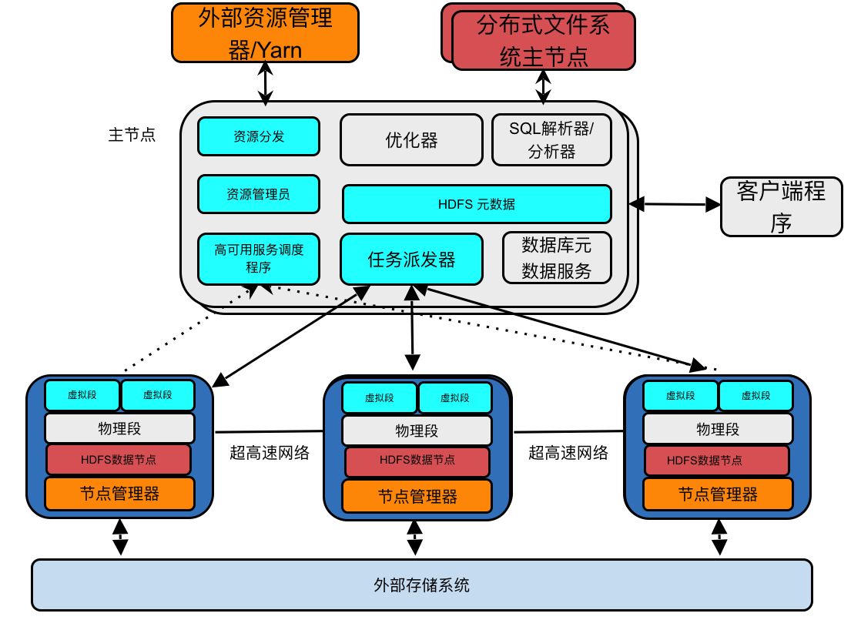
大数据云平台-分布式数据仓库
兼容SQL 99标准语法和SQL 2003 标准语句
支持标准的SQL形式访问数据，提供系统平滑迁移的能力。
SQL与存储过程支持Oracle、DB2、HiveSQL等多种数据库方言。
兼容Oracle PL/SQL宏，包括数据类型、函数、流程控制、Package、游标、异常
处理以及动态SQL等语法；
提供多种数据加载方式
支持系统接入数据方式
支持分布式事务处理，满足事务处理ACID原则。
能够支持自治事务。支持单条、批量增删改查等语法；
查询解析器，查询优化器，资源管理器，资源代理，容错服务，查询派遣器，元数据服务
基于代价的优化器
ANSI SQL
标准
各种开放文件格式
动态
流水线
多语言UDF
内置机器学习库
OLAP扩展
兼容
压缩
及分区
ACID事务
可扩展
查询
外部数据
JDBC ODBC
核心
可用性
弹性
执行引擎
多级容错
在线
秒级扩容
资源队列
细粒度
安全
PB级规模
多租户
Non-HDFS/HDFS
Notes:
KDW是目前全球最快的新一代分析型数据库引擎，可以实现PB级大数据交互式查询
性能比传统数据仓库快5-10倍，比其他SQL on Hadoop引擎快几十倍
计算与存储分离
计算集群之间数据可以方便共享
相比传统数据库很大的一个优点
弹性扩展架构
增删节点时无需对数据进行重分布
系统可用性高，扩展性好
多级资源管理
支持全局-用户-操作符多级别资源管理
Pay-as-you-go
全球第一个和PaaS/Docker云平台原生结合
对PaaS/CaaS云平台原生支持
支持与Apache Hadoop兼容的各大发行版本：HDP，CDH等等
存储基于Apache HDFS分布式文件系统
支持新一代可插拔存储框架，用户可以自己快速扩展新的外部数据源，比如S3等
支持访问Hive系统数据
支持ORC外部存储格式，外部存储性能提升10-50倍
支持Tableau及Hadoop生态Zeppelin等组件
支持Informatica、Kettle等Hadoop生态主流ETL工具
Hadoop标准ODPi发起者之一
遵循ANSI SQL-92, SQL-99, SQL-2003标准, 以及OLAP扩展
与PostgreSQL和GPDB语法兼容
支持事务ACID
支持标准JDBC, ODBC连接
支持存储过程 (PL/pgSQL, PL/python et al)
支持混合工作负载
提供了存储、查询和修改空间数据的能力

Slide 65
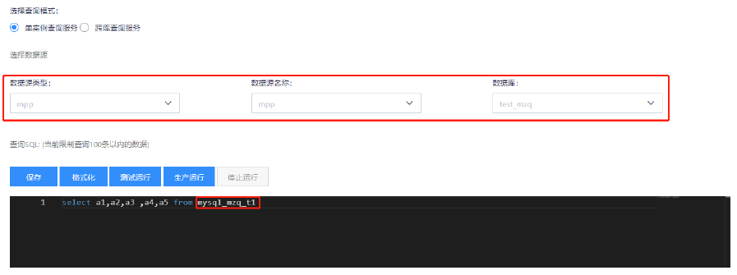
方案设想—基于DataCloud的数据集成、数据服务等组件实现历史数据ETL和查询服务功能

Slide 66
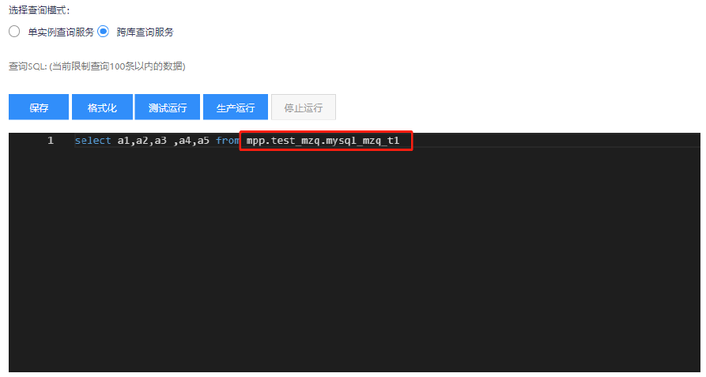
方案设想—基于DataCloud的数据集成、数据服务等组件实现历史数据ETL和查询服务功能
跨库查询时，不需要在页面点选数据源，但在编写SQL 时，需要通过：“源. 库.表”的形式进行库表查询，如图所示

Slide 67
大数据云平台-数据存储与计算
数据存储与计算组件：
实现大数据基础资源管理、大数据存储与计算引擎、大数据计算资源池化管理等功能。
大数据计算存储资源管理：提供资源动态弹性伸缩服务、按需供给，不同热度数据分级存储，提升资源使用效率。
大数据计算存储引擎：提供MPP并发计算能力、Hadoop分布式计算能力、图数据库服务、流计算能力、支持本地化计算和存储计算分离模式。
大数据基础资源池化管理：基于公有云基础设施，增加大数据专用服务器及人工智能专用硬件，含GPU等。云化基础资源，并屏蔽基础设施差异；为租户提供简洁高效的大数据资源管理平台；实现硬件资源的按需分配，统筹调度，实现硬件资源的高效使用。
技术组件
分析与挖掘
数据采集
数据集成
数据开发
数据服务
调度系统
智能数据管理
1
2
写入Kafka
3
4
5
MPP
Hadoop
图数据库
流计算
消息
总线
人工智能
大数据计算存储资源管理
存储与计算组件
资源管理
多租户资源隔离
大数据
计算存储
引擎
兼容GP语义
Spark
ES
ArangoDB
Flink
TensorFlow
Kafka
多租户安全隔离
资源弹性伸缩
无状态计算层
HBase
Hive
…...
…
caffe
自动化部署运维
对接IaaS
元数据分布式
Yarn
HDFS
大数据
基础资源
池化
MPP 资源
统一池化管理
Hadoop资源
统一池化管理
图数据库资源统一池化管理
流计算资源
统一池化管理
GPU资源
统一池化管理
存储资源
统一池化管理
大数据资源池
（基于公有云IaaS）
X86服务器-虚拟机资源池
X86服务器-物理机资源池
GPU-虚拟机资源池
GPU-物理机源池
对象存储
云盘
NAS
注：标号1、标号2：数据分析挖掘使用yarn或K8S调用hadoop和GPU-机器学习服务
标号3、标号4：数据集成调用MPP和Hadoop。
标号5：数据采集将采集结果写入kafka

Slide 68
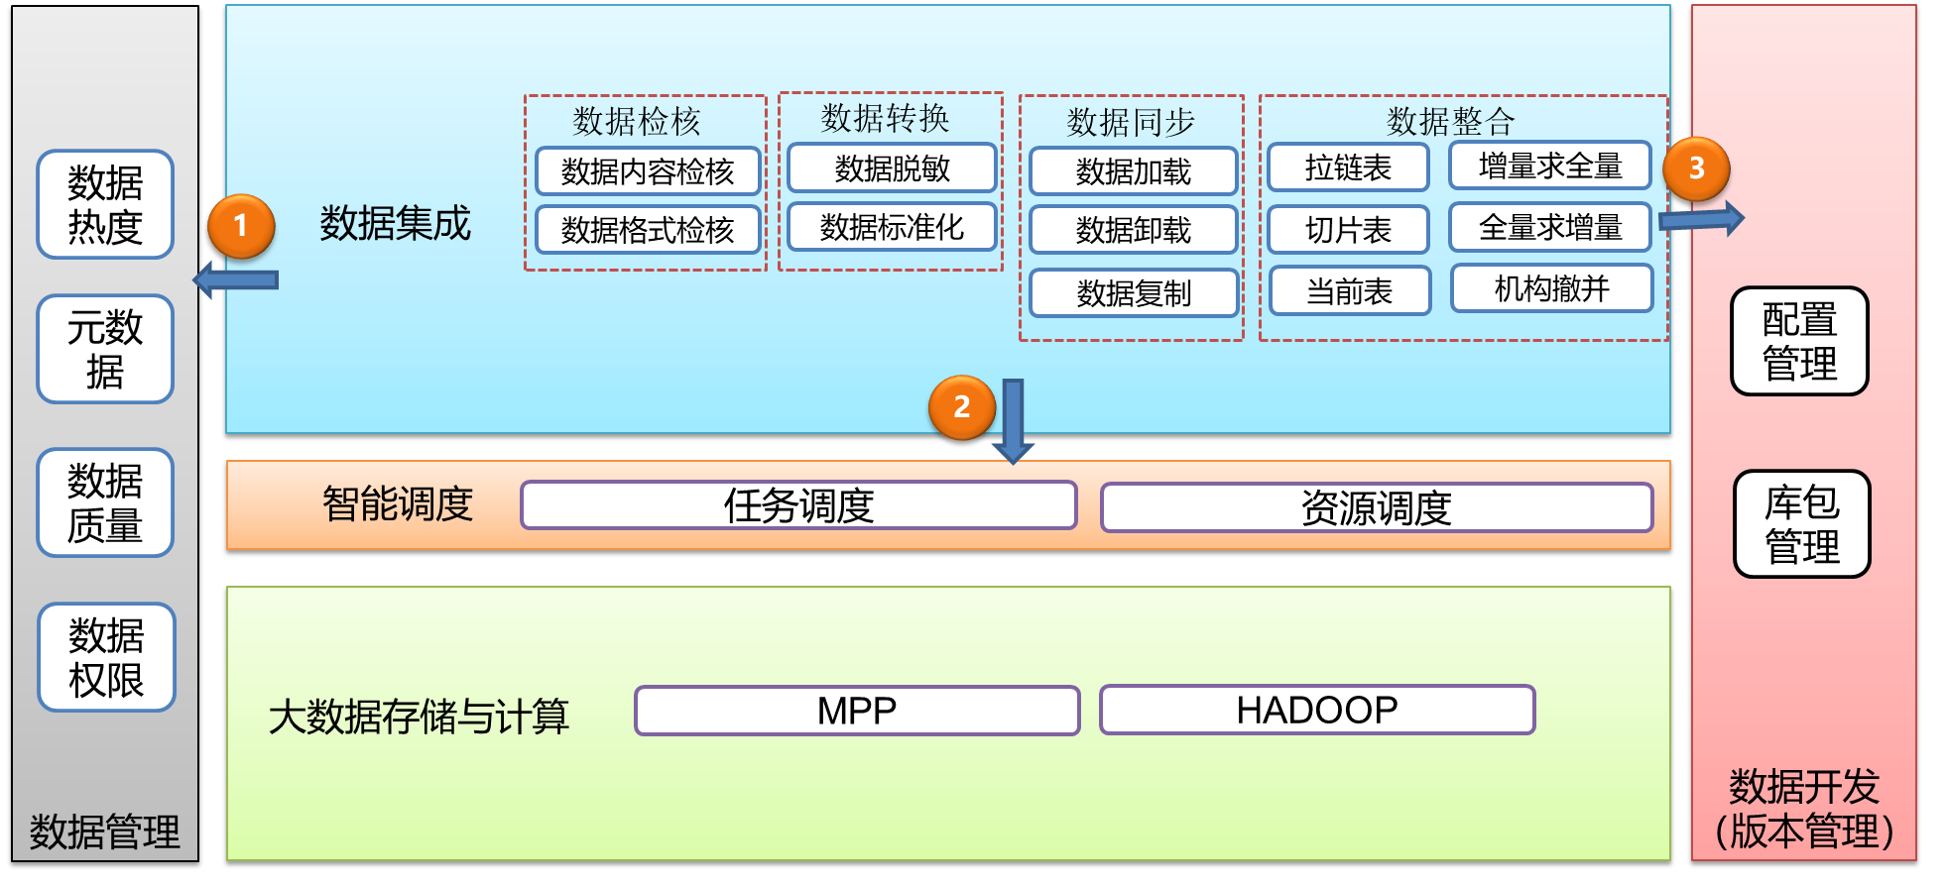
大数据云平台-数据集成
数据集成：
为内外部数据的集成提供数据检核、数据转换、数据同步、数据整合等功能及配套的可视化开发套件。
主要功能：
实现数据检核、数据转换、数据同步、数据整合等功能
数据集成结果纳入智能数据管理，用户可以方便、快速、准确的使用数据
基于智能数据管理，实现交互式、配置化的可视化、智能化数据集成的开发
数据检核：执行数据质量管理中配置的检核规则，实现数据清洗、检核
数据转换：主要包括基于数据文件和库表的转换，实现数据内容的加工处理
数据同步：实现数据的迁移、流转，主要包括数据加载、卸载和复制
数据整合：实现增量数据与存量数据的整合，使数据更加规整、可用
元数据访问
任务调度
脚本及相关配置发布
1
2
3
Notes:
提供了复杂网络环境下、异构数据源的数据接入和批量同步服务。在向导式，拖式的开发
过程中通过数据清理，数据转换等，加强数据质量管理，最终实现分布在各个不同源中的数据
高质量的汇总。
1.多种不同类型数据源传输，有效整合分散的数据资产，解决数据孤岛问题
2.向导式，拖拽式的开发方式实现数据计算逻辑设计，零代码开发，降低使用门槛，提升 开发效率
3.对无效数据，异常数据等脏数据进行清洗，规范化等，有效提成数据质产量 4.丰富的数据脱敏，加密等转换，加强数据安全合规 5.灵活的技术检核与业务检核配置，数据传输过程中进行数据质量全程监控并生成质量报

Slide 69


THANK YOU
以云为基，智创未来
扫码关注金山云微信
访问金山云官网获取更多信息：
https://www.ksyun.com/
© 北京金山云网络技术有限公司
2019 KSYUN ALL RIGHTS RESERVED KINGSOFT CORP.

